Slide 1


TRƯỜNG TIỂU HỌC ĐẠI QUANG
LỊCH SỬ
LỚP 5

Slide 2
KHỞI ĐỘNG:
Câu 1:Nêu tình hình nước ta sau Hiệp định Giơ-ne-vơ?
Sau hiệp định Giơ - ne -vơ, nhân dân ta chờ mong ngày gia đình đoàn tụ, đất nước thống nhất. Nhưng đế quốc Mĩ và bè lũ tay sai đã khủng bố, tàn sát đồng bào miền Nam, âm mưu chia cắt lâu dài đất nước ta.

Slide 3
Câu 2: Vì sao đất nước ta, nhân dân ta phải đau nỗi đau chia cắt?
Vì đế quốc Mĩ và bè lũ tay sai đã khủng bố, tàn sát đồng bào miền Nam, âm mưu chia cắt lâu dài đất nước ta.

Slide 4
Câu 3: Nhân dân ta phải làm gì để xóa bỏ nỗi đau chia cắt?
Phải cầm súng đứng lên đánh đổ chính quyền Mĩ - Diệm thống nhất nước nhà.

Slide 5
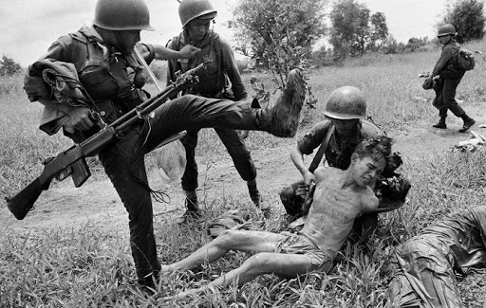
“ Máu đọng chưa khô, máu lại đầy
Hỡi miền Nam trăm đắng nghìn cay …”
Tố Hữu

Slide 6
Lịch sử
Bến Tre đồng khởi

Slide 7
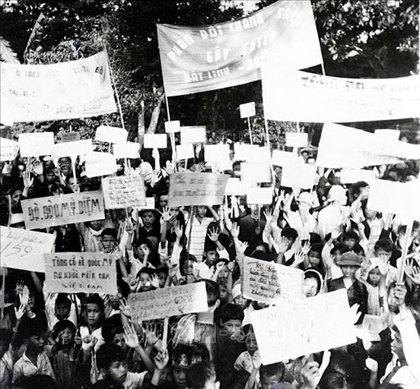
Đồng khởi là cùng nhau nổi dậy dùng bạo lực để phá ách kìm kẹp dành lại chính quyền.

Slide 8
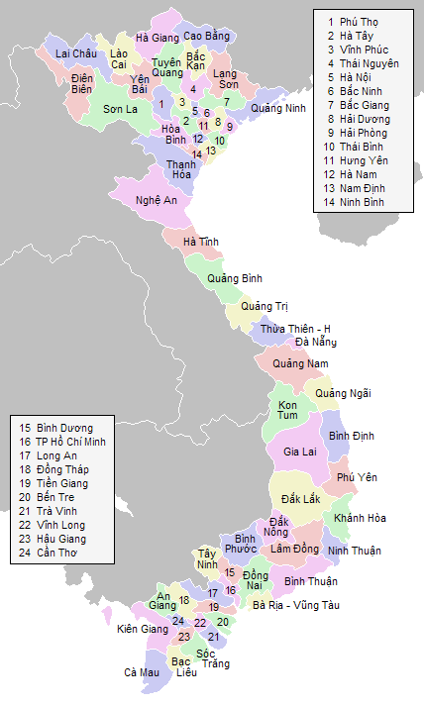
Bến Tre

Slide 9
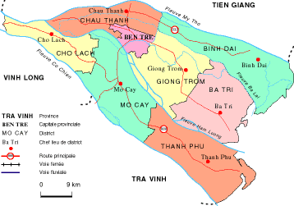

Slide 10
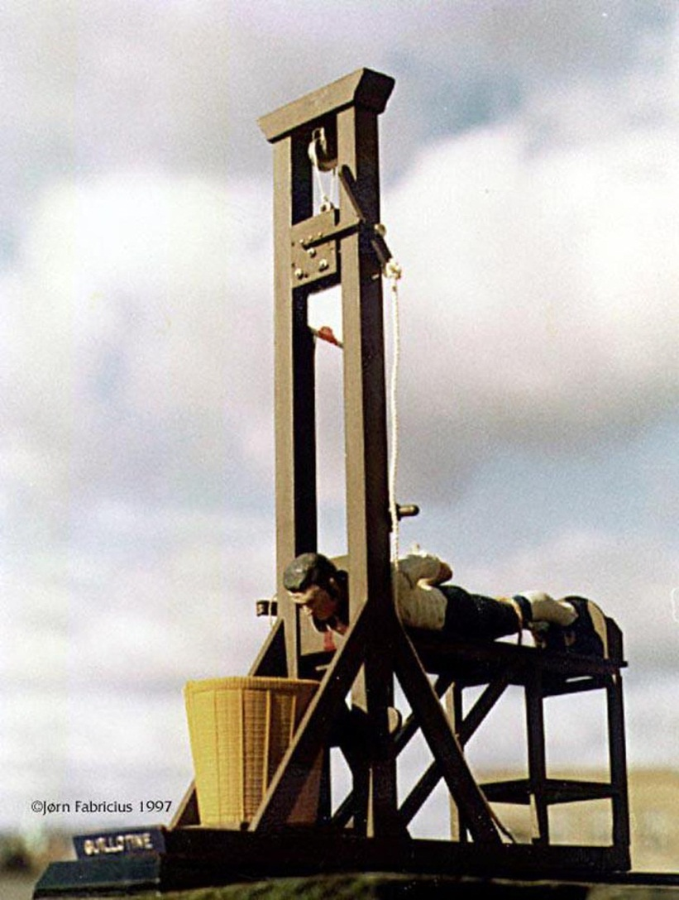
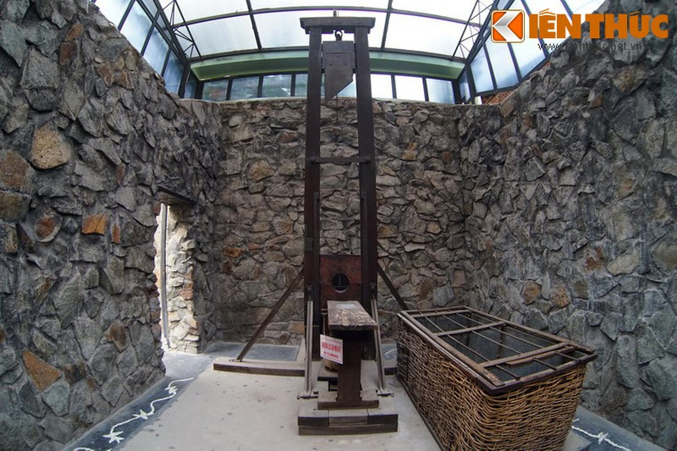
Máy chém dưới thời Ngô Đình Diệm hiện đang được trưng bày tại bảo tàng TP. Cần Thơ, Việt Nam

Slide 11
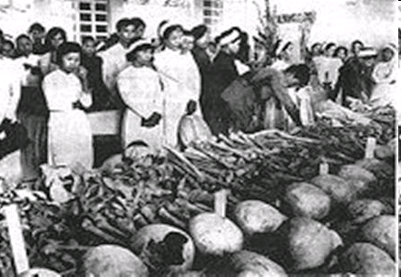
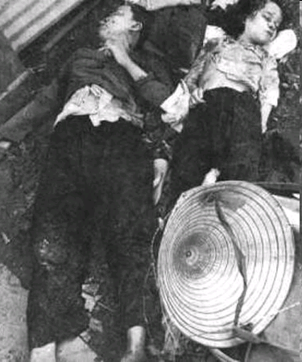
Mĩ- Diệm tàn sát dân lành

Slide 12
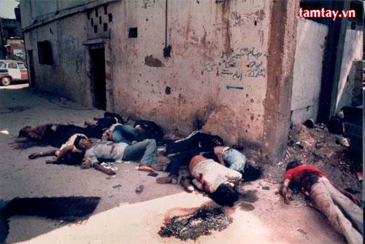
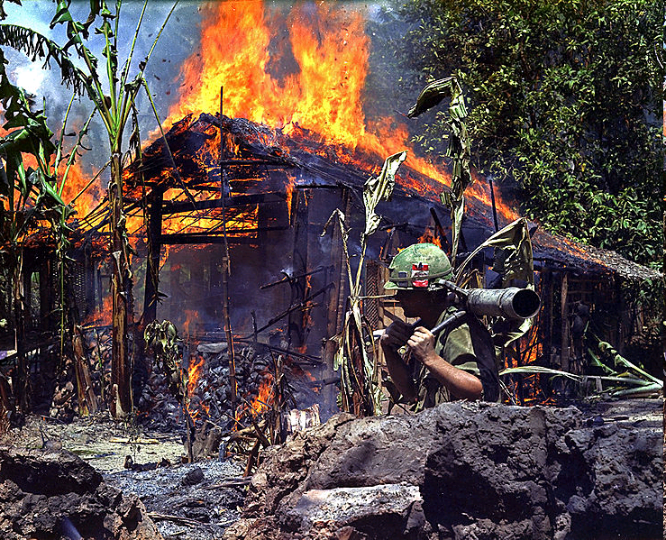
Mĩ thảm sát đồng bào ta

Slide 13
1.Hoàn cảnh bùng nổ phong trào “Đồng khởi” Bến Tre.
Phong trào “Đồng khởi” ở Bến tre nổ ra trong hoàn cảnh nào? Vì sao nhân dân Miền Nam đồng loạt đứng lên chống lại Mĩ - Diệm?
Mĩ – Diệm thi hành chính sách “tố cộng” và “diệt cộng” đã gây ra các cuộc tàn sát đẫm máu cho nhân dân miền Nam.Trước tình hình đó, không thể chịu đựng được mãi, không còn con đường nào khác, nhân dân buộc phải vùng lên phá tan ách kìm kẹp.
- Phong trào bùng nổ vào thời gian nào? Tiêu biểu nhất là ở đâu?
Phong trào bùng nổ vào cuối năm 1959 đầu năm 1960, mạnh mẽ nhất là ở Bến Tre

Slide 14
Tháng 9 năm 1959, Mĩ - Diệm đã ra đạo luật 10/59, thiết lập 3 tòa án quân sự cho phép công khai tàn sát nhân dân theo kiểu cực hình man rợ thời trung cổ. Ước tính đến năm 1959, ở miền nam có 466 000 người bị bắt, 400000 người bị tù đày, 68000 người bị giết hại. Chính tội ác đẫm máu của Mĩ - Diệm gây ra cho nhân dân và lòng khát khao tự do của nhân dân đã thúc đẩy nhân dân ta đứng lên là “ Đồng khởi”.

Slide 15
1. Hoàn cảnh bùng nổ phong trào.
- Giai đoạn 1957 - 1959: Mĩ - Diệm tăng cường “tố cộng”, “diệt cộng”.
- Tháng 1/1959, Hội nghị trung ương lần thứ XV đã quyết định cho phép nhân dân miền Nam sử dụng bạo lực cách mạng.
- Tháng 5/1959 Ngô Đình Diệm thông qua Đạo luật 10/59: Lê máy chém khắp miền Nam gây nhiều tội ác.
Trước sự tàn sát của Mĩ - Diệm, phong trào
“ Đồng khởi” Bến Tre bùng nổ

Slide 16
2. Diễn biến.
+ Sự kiện này có ảnh hưởng gì tới các huyện khác ở Bến Tre? Kết quả ra sao?
+ Phong trào Đồng khởi Bến Tre có ảnh hưởng đên phong trào đấu tranh của nhân dân miền Nam như thế nào?
- Ngày 17- 1- 1960, nhân dân huyện Mỏ Cày đứng lên khởi nghĩa.Với vũ khí thô sơ, nhân dân nhất loạt vùng dậy làm cho quân địch khiếp đảm.
- Phong trào lan rộng khắp các huyện tỉnh Bến Tre.

Slide 17
2. Diễn biến.
Ngày 17/01/1960: Nhân dân huyện Mỏ Cày đứng lên khởi nghĩa, mở đầu cho phong trào đồng khởi ở tỉnh Bến Tre
Cuộc khởi nghĩa ở huyện Mỏ cày đã nhanh chóng lan nhanh ra các huyện khác ở tỉnh Bến Tre
Trong năm 1960: Phong trào «Đồng khởi» nổ ra trên toàn lãnh thổ miền Nam.

Slide 18
3. Kết quả.
Một tuần đầu:
-22 xã được giải phóng hoàn toàn.
-29 xã khác tiêu diệt ác ôn, vây đồn, giải phóng nhiều ấp.
Cuối năm 1960
Nhân dân ta làm chủ hơn một nửa hệ thống chính quyền ở cấp cơ sở.
Chính quyền địch bị tê liệt, tan rã. Ủy ban nhân dân tự quản được thành lập, nhân dân lập tòa án trừng trị bọn phản cách mạng, tịch thu ruộng đất của địa chủ chia cho dân nghèo

Slide 19
Ý nghĩa
- Là ngọn cờ tiên phong, đẩy mạnh cuộc đấu tranh của đồng bào miền Nam ở cả nông thôn và thành thị.
- Đánh dấu bước phát triển của cách mạng miền Nam từ thế giữ gìn lực lượng sang thế tiến công, từ đấu tranh chính trị sang kết hợp với vũ trang.
- Từ khí thế của phong trào Đồng khởi, Mặt trận Dân tộc giải phóng miền Nam đã ra đời ngày 20/12/1960.

Slide 20
Mở ra thời kì mới: nhân dân miền Nam cầm vũ khí chống quân thù, Mĩ Diệm rơi vào thế bị động, lúng túng.
Ở nhiều nơi, Ủy ban nhân dân tự quản được thành lập, bọn phản cách mạng bị trừng trị dân nghèo được chia ruộng.
Phong trào
đồng khởi ở Bến Tre
Sau 1 tuần: 22 xã được giải phóng, 29 xã khác tiêu diệt được ác ôn, giải phóng được nhiều ấp.
Phong trào lan rộng khắp các huyện của Bến Tre.
17 - 1 - 1960, nhân dân huyện Mỏ Cày Đồng khởi.
  Do sự đàn áp tàn bạo của chính quyền Mĩ – Diệm.

Slide 21
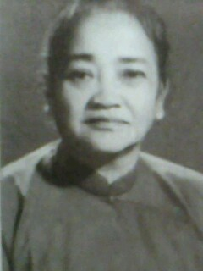
Bà Nguyễn Thị Định
Anh hùng Lực lượng vũ trang nhân dân

Slide 22



Nhân dân huyện Mỏ Cày đứng lên khởi nghĩa, mở đầu phong trào Đồng Khởi ngày:
17-01-1960
17-01-1959
17-01-1961

Slide 23
Ý nghĩa của phong trào Đồng Khởi Bến Tre:
Là ngọn cờ tiên phong, kết hợp đấu tranh chính trị và đấu tranh vũ trang, đẩy quân Mĩ vào thế bị động lúng túng
Kết hợp đấu tranh chính trị với đấu tranh vũ trang, đẩy quân Mĩ và quân đội Sài Gòn vào thế bị động, lúng túng.
Là ngọn cờ tiên phong, đẩy mạnh cuộc đấu tranh của đồng bào miền Nam; đẩy quân Mĩ và quân đội Sài Gòn vào thế bị động lúng túng

Slide 24
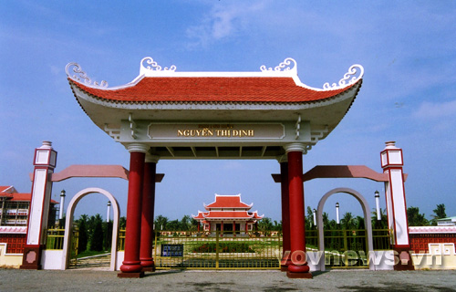
Lăng mộ nữ tướng Nguyễn Thị Định

Slide 25
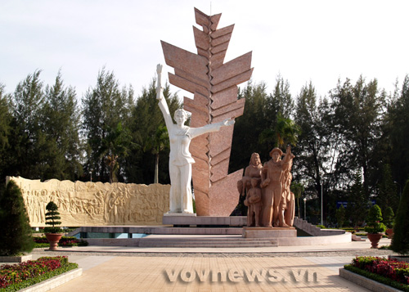
Tượng đài Đồng Khởi - nơi ghi dấu phong trào Đồng Khởi của nhân dân Bến tre năm 1960 của thế kỷ 20

Slide 26
Ghi nhớ
Cuối năm 1959- đầu năm 1960, phong trào Đồng Khởi nổ ra và thắng lợi ở nhiều vùng nông thôn miền Nam. Bến Tre là nơi tiêu biểu của phong trào Đồng Khởi.

Slide 27

Bến Tre ngày nay

Slide 28


Slide 29
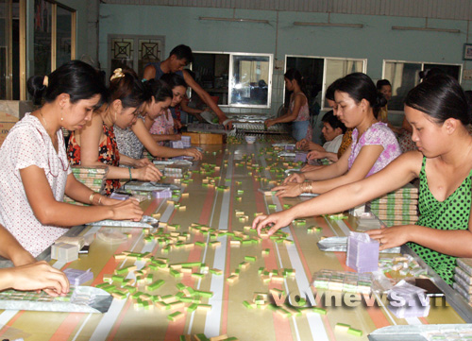

Slide 30
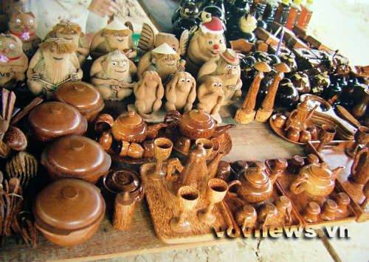
Những sản phẩm thủ công mỹ nghệ
được làm bằng thân cây dừa

Slide 31

Giỏ xách được là từ gáo dừa.

Slide 32
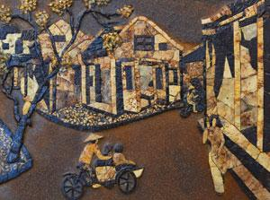
Tranh ghép từ gáo dừa.

Slide 33
* Kết quả:
- Sau một tuần: 22 xã được giải phóng, 29 xã khác tiêu diệt ác ôn, vây đồn, giải phóng nhiều ấp.
- Chính quyền địch bị tê liệt, tan rã.

Slide 34
- Phong trào “Đồng khởi” Bến Tre đã trở thành ngọn cờ tiên phong, đẩy mạnh cuộc đấu tranh của đồng bào miền Nam ở cả nông thôn và thành thị. Chỉ tính trong năm 1960 có hơn 10 triệu lượt người bao gồm cả nông dân, công nhân, trí thức… tham gia đấu tranh chống Mĩ - Diệm.

Slide 35
3. ý nghĩa của phong trào Đồng khởi
- Mở ra thời kì mới cho đấu tranh của nhân dân miền Nam.
- Nhân dân miền Nam cầm vũ khí chiến đấu chống quân thù, đẩy Mĩ - Diệm rơi vào thế bị động, lúng túng.

Slide 36
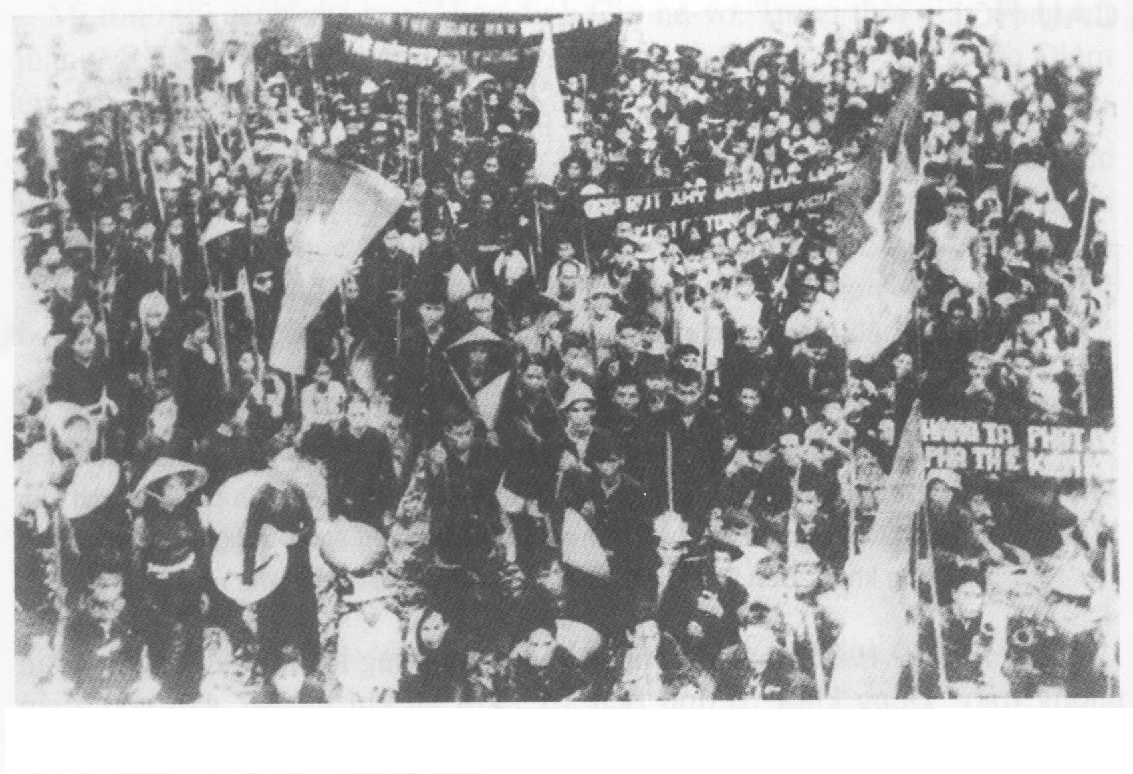
Khí thế sôi nổi, mạnh mẽ đồng loạt nhiều tầng lớp
với khẩu hiệu, biểu ngữ, cờ, gậy gộc …xông lên.
Nhân dân miền Nam nổi dậy phá thế kìm kẹp
Quan sát hình trên, em có nhận xét gì về khí thế nổi dậy của đồng bào miền Nam?

Slide 37
Phong trào “Đồng khởi “ nổ ra ở đâu ? Trong thời gian nào ?
Tỉnh nào là tiểu biểu của phong trào “Đồng khởi” ?

Slide 38
Ghi nhớ
Cuối năm 1959 - đầu năm 1960, phong trào “Đồng khởi” nổ ra và thắng lợi ở nhiều vùng nông thôn miền Nam. Bến Tre là nơi tiêu biểu của phong trào “Đồng khởi”.

Slide 39
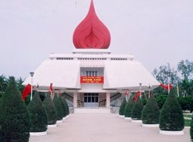
Nhà lưu niệm Đồng khởi

Slide 40
1. Nguyên nhân bùng nổ phong trào Đồng khởi .
- Do sự đàn áp tàn bạo của chính quyền Mĩ – Diệm.
2. Phong trào Đồng khởi của nhân dân tỉnh Bến Tre.
* Diễn biến:
- Ngày 17- 1- 1960, nhân dân huyện Mỏ Cày Đồng khởi.Với vũ khí thô sơ, nhân dân nhất loạt vùng dậy làm cho quân địch khiếp đảm.
- Phong trào lan rộng khắp các huyện tỉnh Bến Tre.
* Kết quả:
- Sau một tuần: 22 xã được giải phóng, 29 xã khác tiêu diệt ác ôn vây đồn, giải phóng nhiều ấp.
- Chính quyền địch bị tê liệt, tan rã.
3. ý nghĩa của phong trào Đồng khởi
- Mở ra thời kì mới cho đấu tranh của nhân dân miền Nam.
Mĩ - Diệm rơi vào thế bị động, lúng túng.
- Nhân dân miền Nam cầm vũ khí chiến đấu chống quân thù.

Slide 42
Chỉ vị trí của tỉnh Bến Tre trên bản đồ.

